Slide 1
Arkitektur, matematik og broer
Et undervisningsforløb i matematik målrettet 4. -6. klasse

Slide 2
Hvad er arkitektur?
Notes:
En kort snak: Dialog med eleverne om, hvad arkitektur er.
Formål: At afklare elevernes udgangspunkt for at tale om arkitektur. At spore dem ind på byplanlægning og grønne løsninger.
Hvad er arkitektur?:
Spørg klassen og lad eleverne byde ind med konkrete eksempler. Fokuser også her på hvad som ikke er arkitektur. Samt hvorledes arkitektur adskiller sig fra design. Fokuser på nytteformål og arkitektur som den bundne kunstart.
Arkitektur kalder man de bygninger, som vi bor, arbejder og går i skole i. Kirker, rådhuse og lufthavne osv. er eksempler på arkitektur. Der findes også arkitektur uden tag f.eks. pladser, parker, skolegårde og hele byer. Arkitektur handler om at forme og indrette rum – i en bygning, et landskab eller en by.
Arkitektur er alt fra indretningen af et lille rum til udformningen af en stor by. Det er det hus, du bor i, skolen du går på, biografen, parken, busterminalen og rådhuset.
Uanset hvilken bygning eller mellemrum mellem bygningerne, der er tale om, består den af forskellige elementer. Disse elementer er med til at give stedet sit helt eget udseende og sin helt egen virkning. De er valgt af den arkitekt, der har tegnet bygningen eller området for at give en bestemt effekt.
I dette undervisningsforløb skal vi, sammen med Dansk Arkitektur Center, fokusere på byplanlægning og hvad vi kan gøre for at skabe grønnere og mere bæredygtige byer.

Slide 3
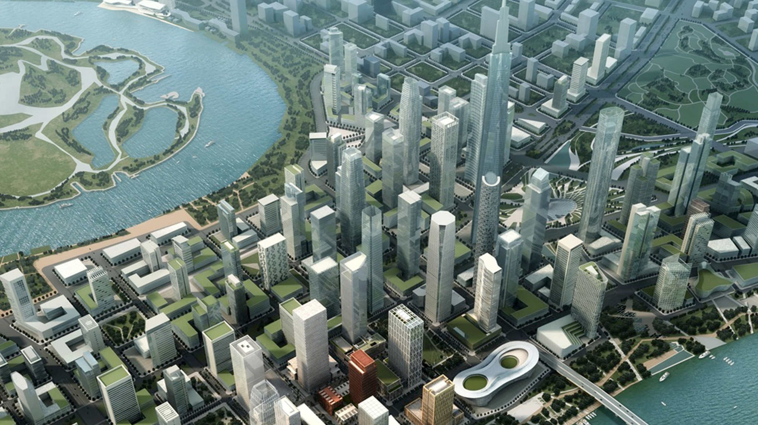
Notes:
Spørgsmål:
Hvad med det her – er det arkitektur?
Billedet viser en model (rendering) af en hel by. Hver bygning er i sig selv et stykke arkitektur, men sammensætningen og planlægningen, af hvordan bygningerne er placeret i forhold til hinanden, kalder man også arkitektur. Den form for arkitektur kalder man byplanlægning eller helhedsplan.
Formål: At gøre eleverne opmærksom på, at arkitektur er mere end bare det at tegne og bygge én bygning.

Slide 4
Hvilke broer kender I?
Notes:
Spørgsmål:
Hvilke broer kender I og hvem er de skabt til? Lad eleverne komme med bud på forskellige brotyper, og hvem de er skabt til/hvilken funktion de skal understøtte.
Lad eleverne blive inspireret og kommentere på følgende eksempler

Slide 5
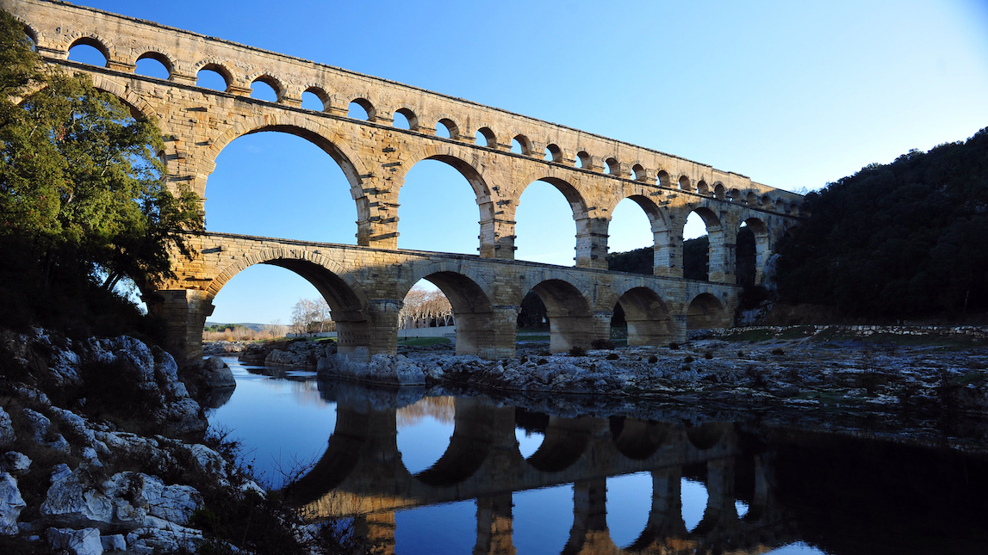
Notes:
Spørgsmål:
Hvad er det vigtigste ved broens funktion?
Dette er broen Pont du Gard som ligger i Frankrig fra cirka år 19 f.Kr. Broen er medtaget på UNESCO’s verdensarvsliste
Formål: At gøre eleverne opmærksomme på, at arkitektur også kan være broer og at broen er et eksempel på et stykke arkitektur, som har en tydelig og aflæselig funktion – nemlig at binde to områder sammen og muliggøre at man kan bevæge sig fra A til B.

Slide 6

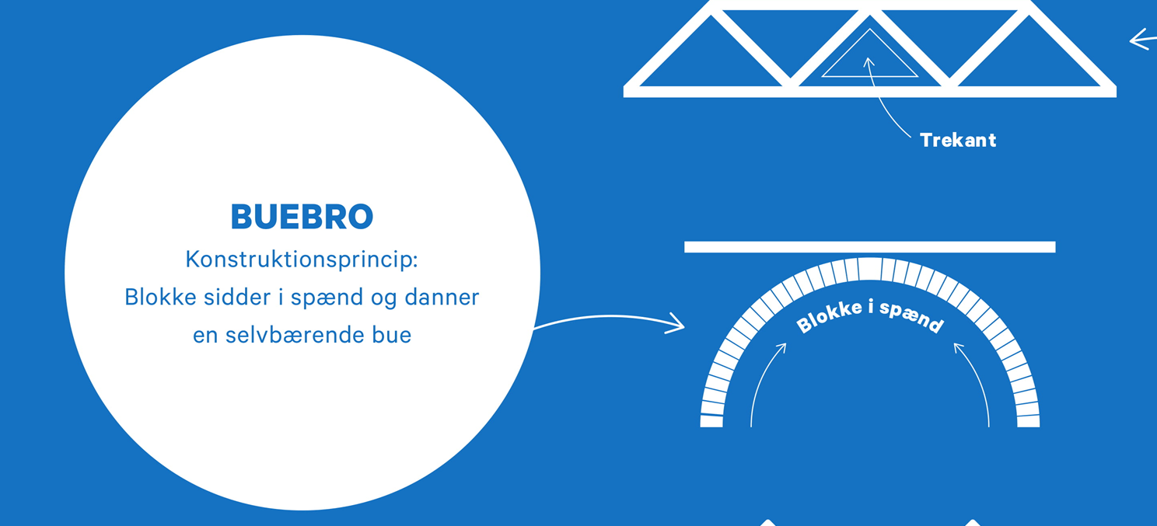

Notes:
Konstruktionsprincippet bag broen på forrige billede

Slide 7
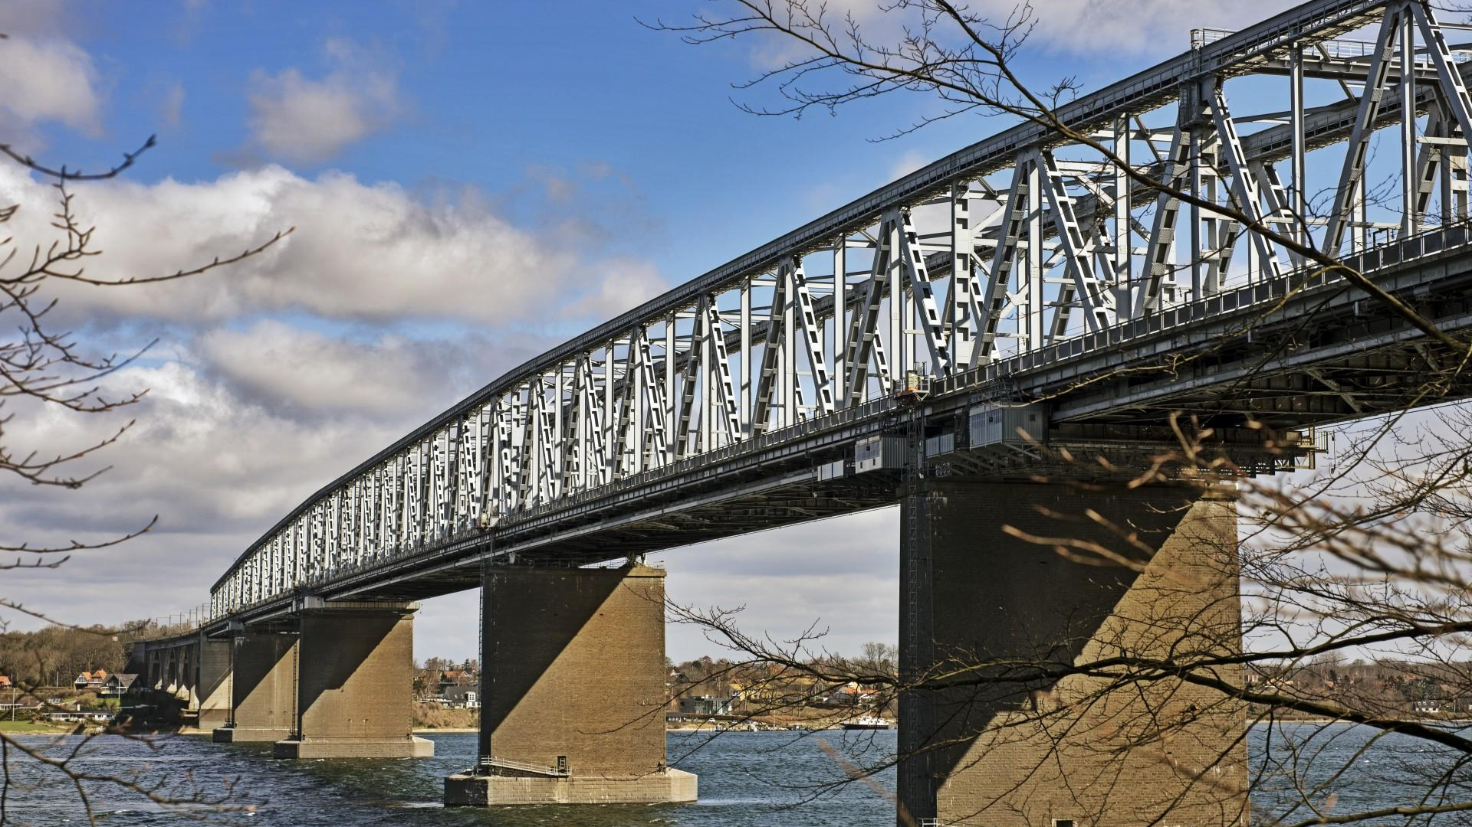
Notes:
en gitterbro

Slide 8
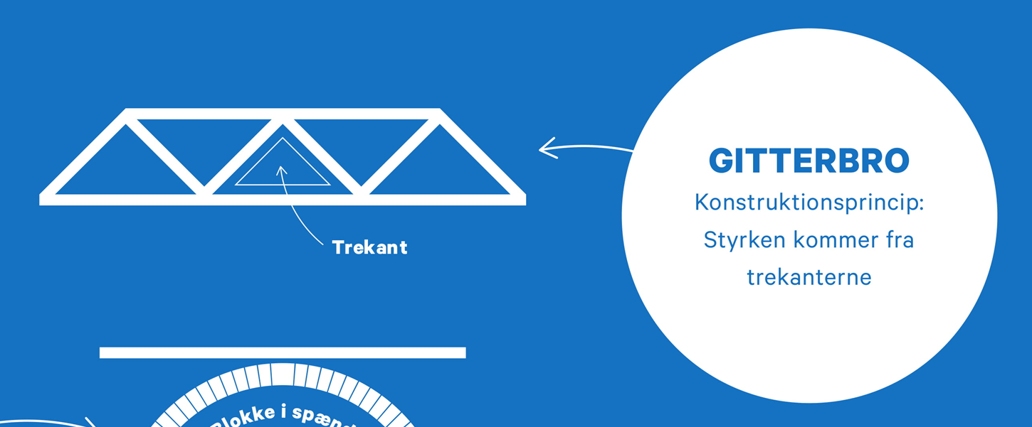
Notes:
Konstruktionsprincippet bag broen på forrige billede

Slide 9
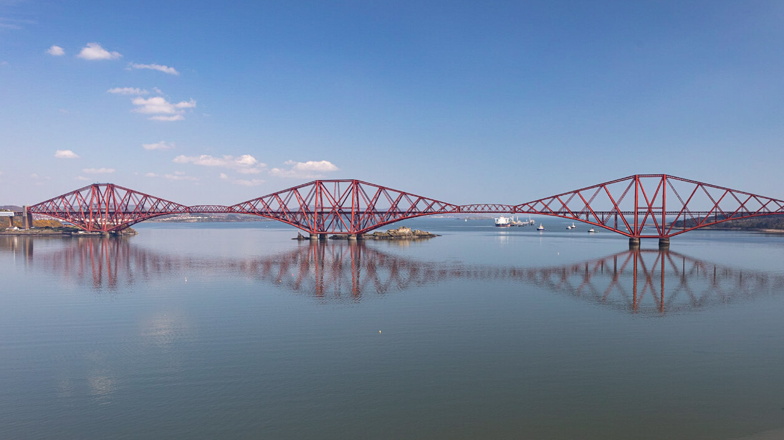

Slide 10

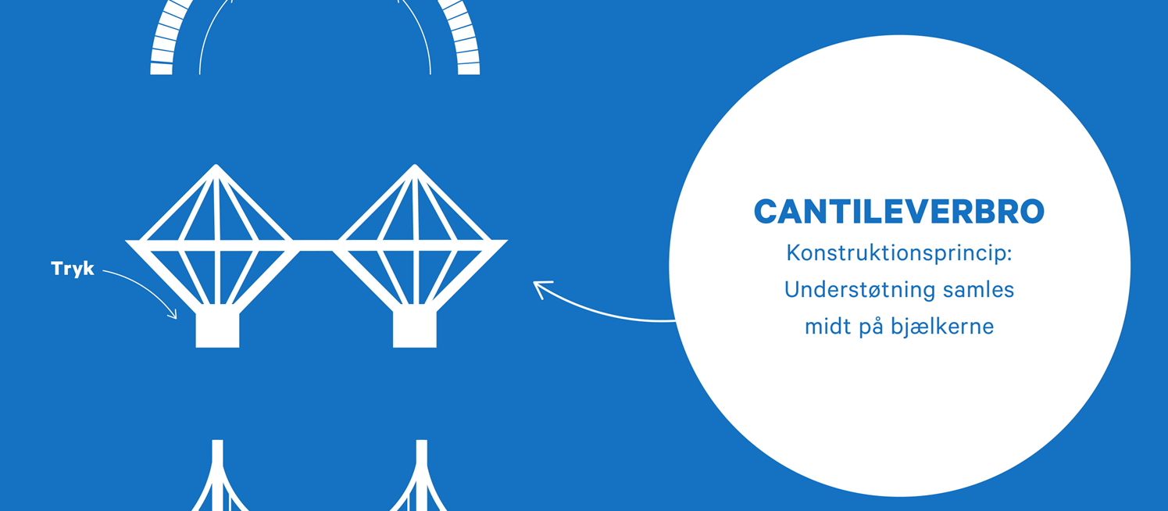
Notes:
Konstruktionsprincippet bag broen på forrige billede

Slide 11
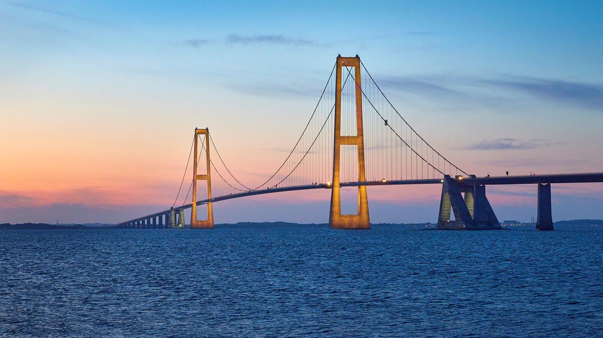

Slide 12


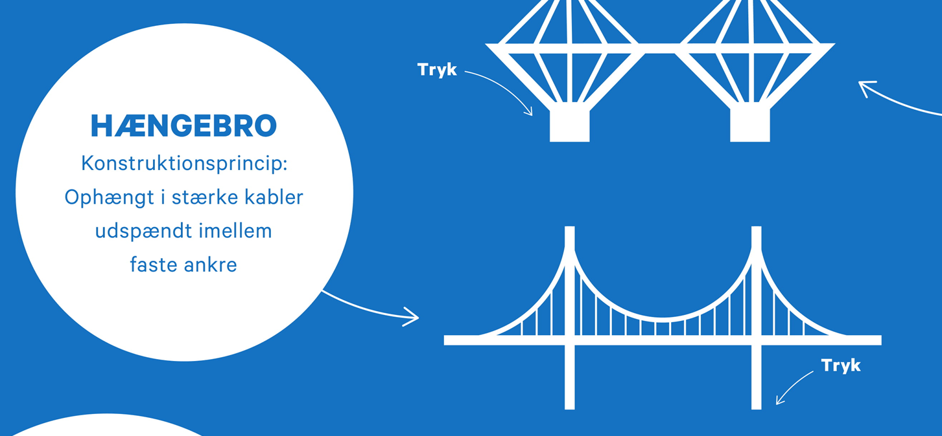
Notes:
Konstruktionsprincippet bag broen på forrige billede

Slide 13
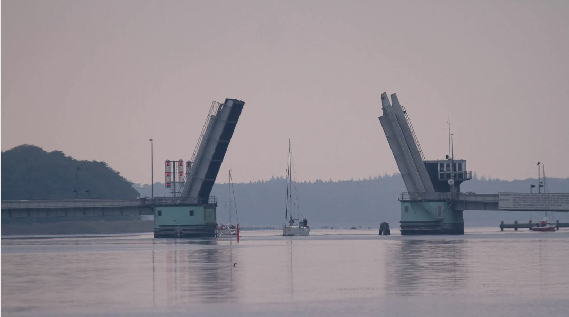
Notes:
Broer der kan åbne.
- Kronprins Frederiks Bro er en bro over Roskilde Fjord, som forbinder Frederikssund med Hornsherred.

Slide 14
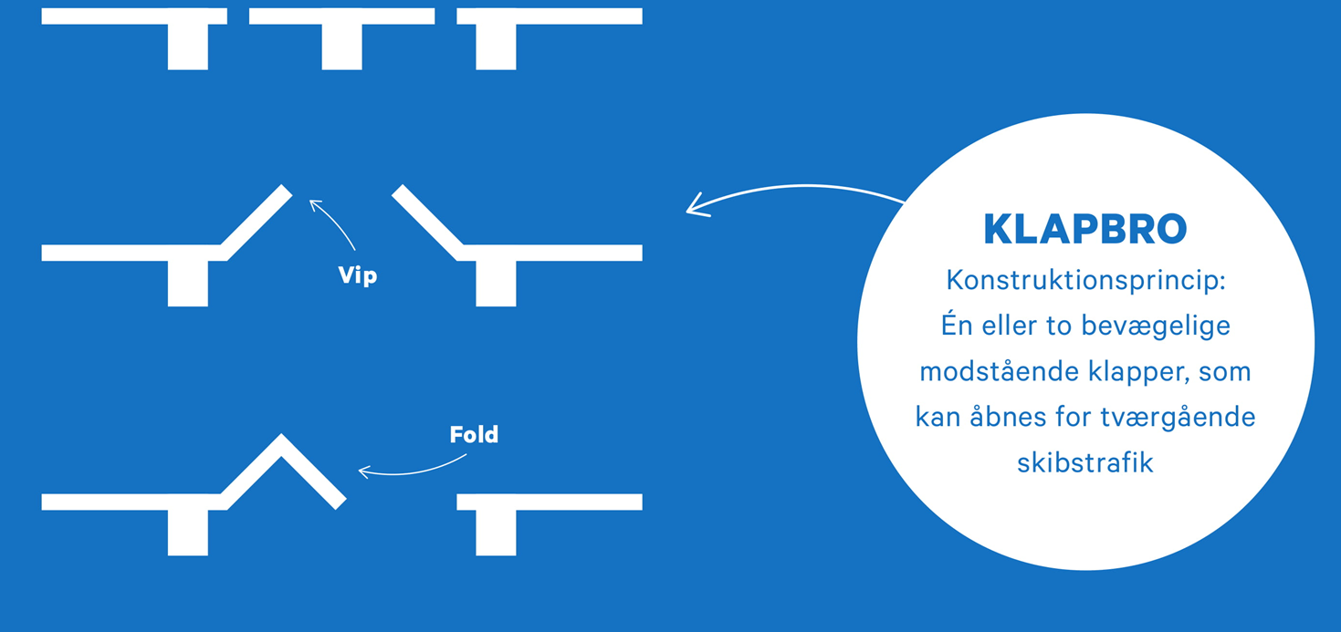
Notes:
Konstruktionsprincippet bag broen på forrige billede

Slide 15
TEST
Notes:
Test bygge-principper i klassen

Slide 16

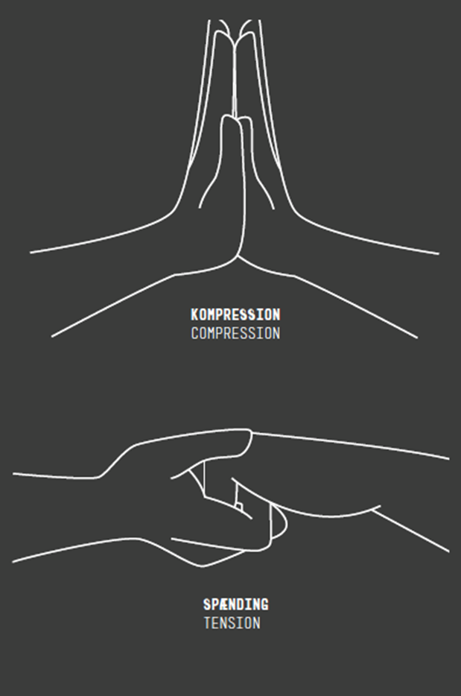
Bygge-princip: tryk og træk
Notes:
Test bygge-principper i klassen

Slide 17
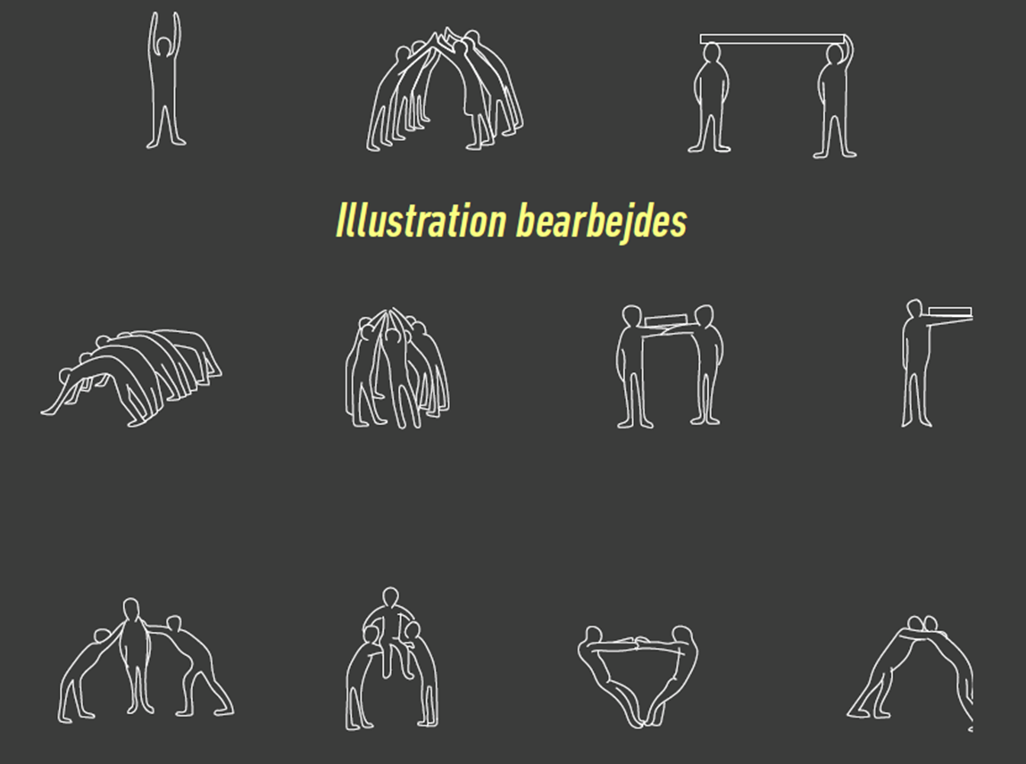

Test principperne i klassen
Notes:
Test bygge-principper i klassen
Brug kroppen og oplev nogle af de fysiske udfordringer, som arkitekter, ingeniører og entreprenører kæmper med, når de konstruerer broer.
Følg tegningerne og prøv at være en søjle, en bue, en overligger, en tunnel, en hvælving – og mærk trykket og trækkets kraft på egen krop.
Spørg i klassen: bruges nogle af principperne ved broer?

Slide 18
Geometriske former
Notes:
Spørgsmål:
Hvilke geometriske figurer/former kender I og hvad er formernes matematiske navne? Lad eleverne opremse og evt. tegne (på tavlen eller på papir) de figurer/geometriske former de kender.

Slide 19
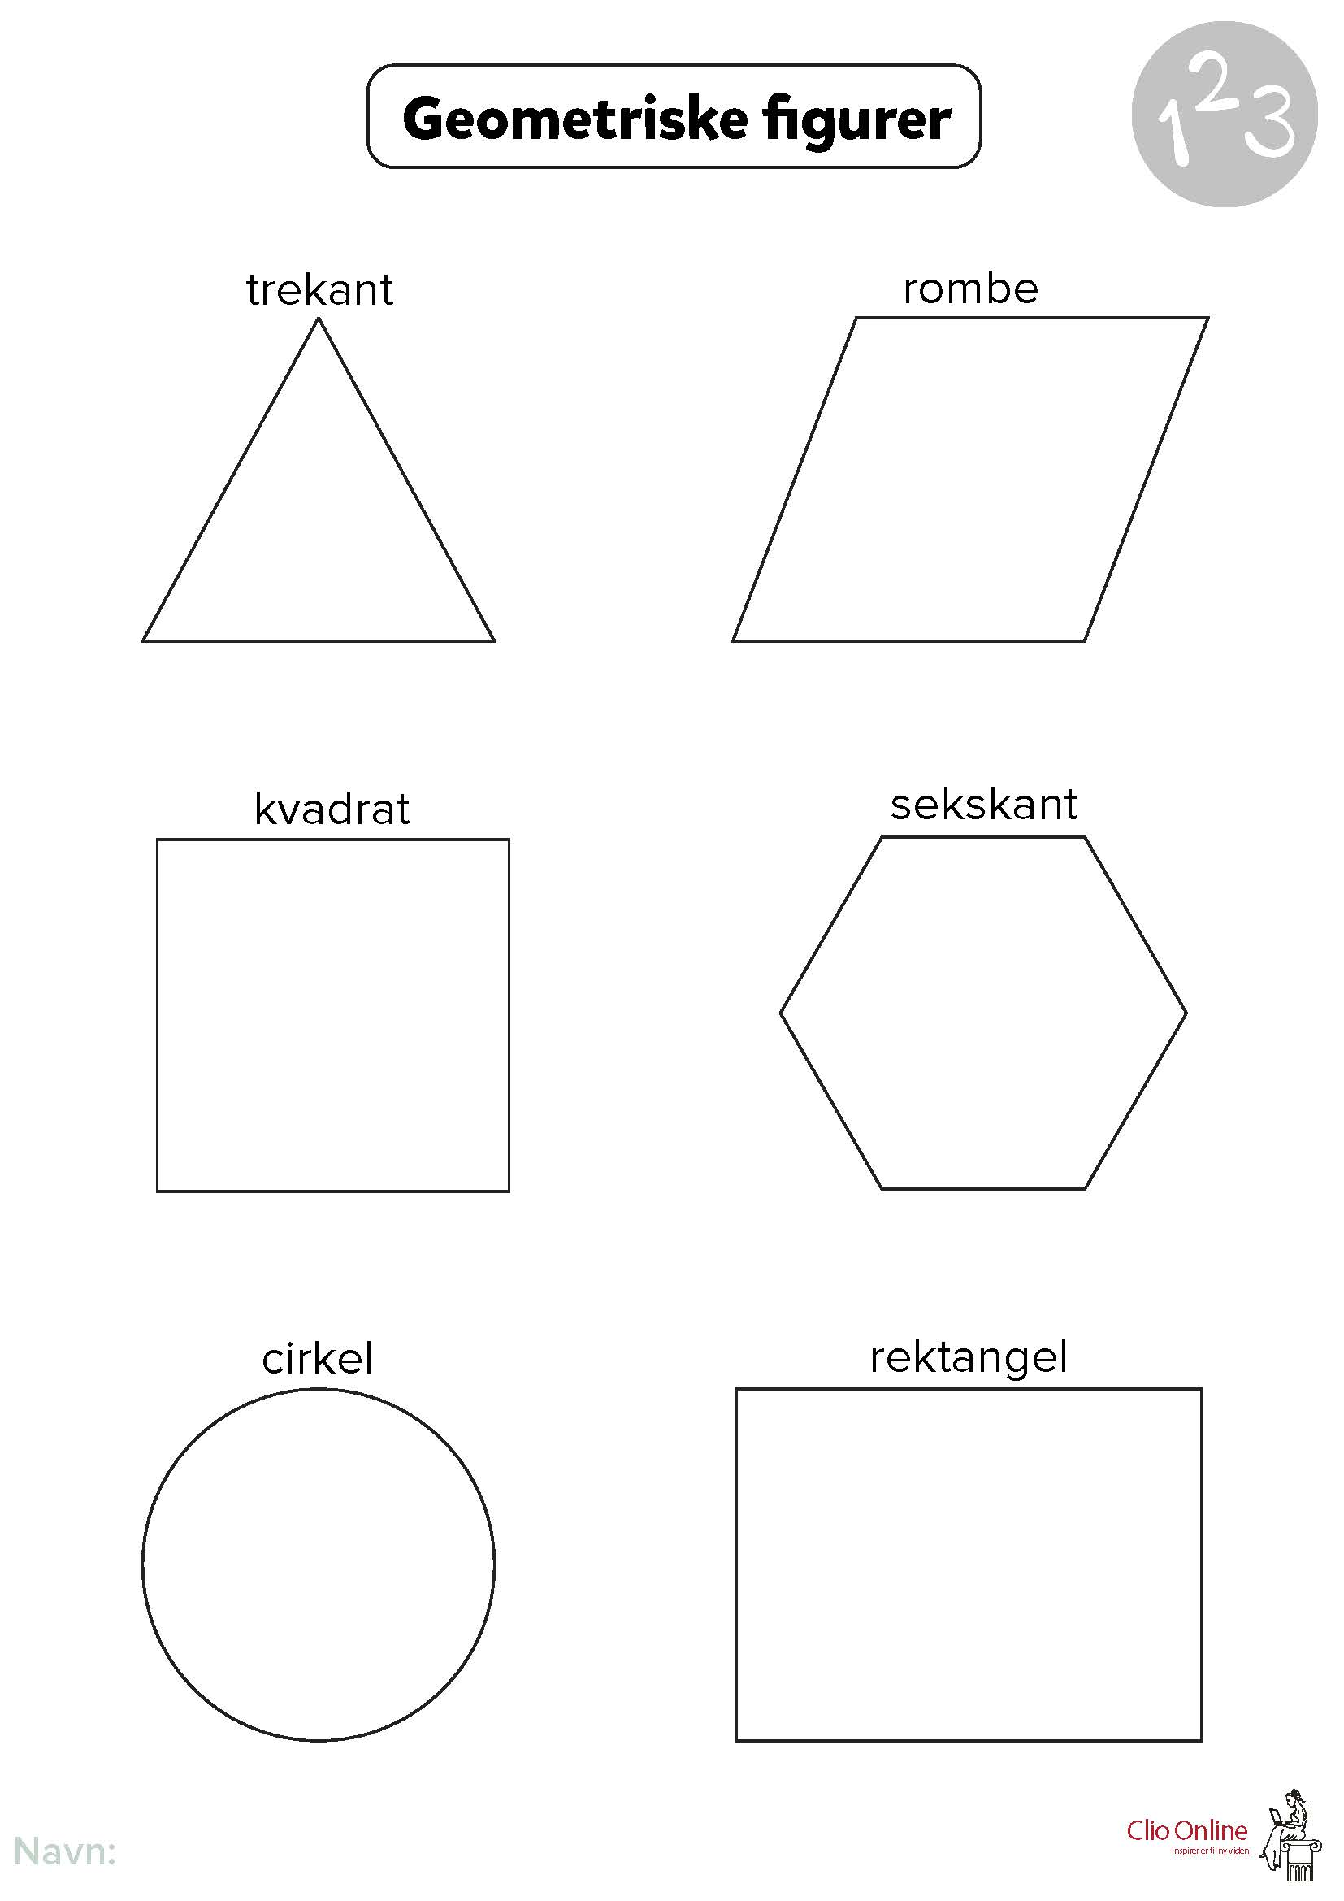
Geometriske former – 2D
Trekant
Rombe
Cirkel
Kvadrat
Rektangel

Slide 20
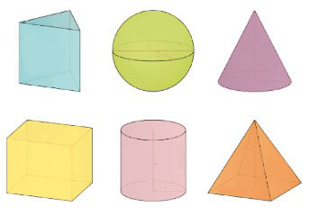
Geometriske former – 3D
        Prisme
        Kugle
        Kegle
        Terning
        Cylinder
        Pyramide
Notes:
Hvilke af formerne kan I huske fra de forskellige broer?

Slide 21
Oplev
Vi skal ud og opleve arkitekturen med Dansk Arkitektur Center.
Vi skal se nærmere på Københavns broer og geometriske former.
Notes:
Orienter eleverne om det kommende besøg på Dansk Arkitektur Center.
Spørgsmål:
Hvad ved I om Københavns broer?
Kender I navnet på nogle af dem?
Har de forskellige funktioner?

